Slide 1
Iniciativas para recuperar el mercado de capitales chileno
ESE Business School
24 de mayo de 2022
Mario Marcel C. Ministro de Hacienda

Slide 2
Importancia del mercado de capitales.
El mercado financiero cumple un rol fundamental en la economía, ya que permite canalizar los recursos de un usuario que ahorra hacia otro que los necesita, con un compromiso de pago.
A través de esta interacción, se moviliza el dinero hacia usos más eficientes, permitiendo que las empresas se financien e inviertan, y las familias puedan suavizar su consumo en el tiempo, financiar sus proyectos, como por ejemplo, la adquisición de una vivienda, como también gestionar sus riesgos adquiriendo seguros, amortiguando así escenarios de volatilidad.
1

Slide 3
Chile, históricamente ha destacado por tener uno de los sistemas financieros más desarrollados del mundo emergente…
En general, la profundidad del mercado financiero se relaciona positivamente con las tasas de crecimiento económico, menor desigualdad y mayor estabilidad económica del país (Levine, 2005; Demirgüç-Kunt y Levine, 2009).
Fuente: Fondo Monetario Internacional (FMI), Banco de Pagos Internacionales (BIS)
2
Notes:
Levine, R. (2005). Finance and growth: Theory and evidence. Handbook of economic growth, 1, in: Philippe Aghion & Steven Durlauf (ed.), Handbook of Economic Growth, edition 1, volume 1, chapter 12, 865–934 Elsevier.
Demirgüç-Kunt & Levine (2009). Finance and Inequality: Theory and Evidence, Annual Review of Financial Economics 1(1), 287-318

Slide 4
Sin embargo, en los últimos dos años la profundidad del mercado de capitales doméstico se ha reducido
Fuente: SP, CMF.
3
Notes:
Las caídas drásticas de los activos totales de pensiones desde 2020 coinciden con las fechas de los retiros del 10%: julio de 2020, dic 2020 y abr 2021.

Slide 5
Esto ha ocurrido como producto de los tres retiros de fondos de pensiones legislados desde 2020 y el riesgo de una continuación de los mismos
Variación de la tasa de interés a 10 años en pesos
(puntos base)
4
Fuente: SP, CMF.
Notes:
Las caídas drásticas de los activos totales de pensiones desde 2020 coinciden con las fechas de los retiros del 10%: julio de 2020, dic 2020 y abr 2021.

Slide 6
La prolongada incertidumbre y los retiros de fondos de pensiones han determinado una evolución de los precios financieros en Chile que en varios pasajes ha diferido de sus pares
Tasa a 10 años (en %)
Tipo de Cambio (pesos por dólar)
Bolsa (índice)
Nota: La canasta comparable está compuesta de una combinación de países de América Latina y exportadores de materias primas (Australia, Brasil, Colombia, México, Nueva Zelanda y Perú). Fuente: Bloomberg y Banco Central de Chile.
5

Slide 7
Debilitamiento del peso chileno y posibles riesgos…
El tipo de cambio se ha depreciado alcanzando máximos no vistos desde el inicio de la pandemia.
Cuando los agentes mantienen un descalce cambiario, un aumento de sus pasivos en moneda extranjera puede tener un efecto no deseado ante episodios de depreciación cambiaria.
Sin embargo, la proporción de firmas grandes con descalces mayores a 10% se ha mantenido estable.
Fuente: Bloomberg y Banco Central de Chile.
6

Slide 8
Dolarización de la economía…
El número de cuentas corrientes en moneda extranjera ha aumentado considerablemente desde el tercer trimestre de 2021.
Los saldos en moneda extranjera se han incrementado desde fines de 2019.
Fuente: CMF.
7

Slide 9
En las últimas semanas, las condiciones financieras se han vuelto más desfavorables ante los problemas colaterales de la guerra entre Rusia-Ucrania, las presiones inflacionarias altas e inicio o aceleración de la política monetaria global.
Nota: Avanzadas, Emergentes, y Latinoamericanas.
Fuente: Bloomberg.
8

Slide 10
No obstante, hay señales de recuperación en el mercado de crédito hipotecario…
En octubre de 2021 la tasa de largo plazo BCU-10 llegó a un peak de 2,95%, recuperándose desde entonces hasta llegar a un 1,9% en abril de 2022. Estos movimientos se dan en el marco del rechazo de los últimos retiros y la disipación de sus efectos en el mercado de renta fija.
La mejora en las condiciones de financiamiento debieran traducirse en un aumento del crédito hipotecario.
Fuente: Banco Central de Chile.
9

Slide 11
¿Cómo recuperar el mercado de capitales chileno?

Slide 12
1. Internalización del peso chileno
La internalización del peso chileno estimulará una mayor competitividad y eficiencia de los mercados financieros locales, removiendo trabas para que no residentes interactúen con actores del mercado local. En particular: (i) contribuirá a mejorar la formación de precios; (ii) aumentará los niveles de liquidez; (iii) alineará el funcionamiento del mercado de moneda extranjera local con las prácticas internacionales.
Adicionalmente, también permitirá que emisores de deuda, residentes y no residentes, puedan solicitar financiamiento pagadero en pesos en mercados internacionales, sin necesidad de incurrir en riesgo cambiario, mejorando así las condiciones de acceso a financiamiento externo. Por otro lado, los no residentes podrán acceder a nuevos productos pagaderos en pesos, facilitando la realización de operaciones de cambios internacionales, tales como líneas de crédito o cuentas corrientes.
¿En qué estamos?
1. Inscripción del peso chileno en el sistema CLS
2. Modernización de la regulación cambiaria del BCCh
3. Anteproyecto de ley de RUT simplificado
Fuente: Banco Central de Chile.
10

Slide 13
2. Mejoramiento del mercado de derivados y ampliación a operaciones transfronterizas
Desde el 1 de marzo de 2021, pueden realizarse con pesos chilenos las siguientes operaciones transfronterizas:
La contratación de productos derivados cuyas liquidaciones o pagos contemplen la entrega física de pesos.
La apertura y tenencia de cuentas corrientes bancarias en pesos por parte de personas no domiciliadas o residentes en Chile.
El otorgamiento de créditos por parte de personas domiciliadas o residentes en Chile a personas domiciliadas o residentes en el exterior.
A su vez, desde el 1 de septiembre de 2021 se pueden realizar con pesos chilenos las siguientes operaciones:
Operaciones de depósito o inversión en el exterior, por parte de personas domiciliadas o residentes en Chile. El otorgamiento o realización de créditos, depósitos, inversiones y aportes de capital en Chile, por parte de personas no domiciliadas o residentes en el país.
11

Slide 14
3. Competencia e inclusión financiera a través de la innovación y tecnología en la prestación de servicios financieros (Proyecto de Ley Fintech)
Este proyecto busca poner al día a la regulación financiera, reconociendo el surgimiento de nuevos modelos de negocios digitales en el mercado financiero, que tienen el potencial de –a través de la tecnología- ofrecer soluciones a personas y empresas para acceder a créditos, alternativas de ahorro, inversiones y seguros, entre otros, que complementan y mejoran la actual oferta de productos y servicios financieros. De esta forma se promueve una mayor inclusión, innovación y competencia en el sector financiero y a su vez, se potencia un mercado de capitales mas profundo.
Entre sus principales características se encuentra:
Incorpora al perímetro regulatorio de la Comisión para el Mercado Financiero (“CMF”) a ciertos grupos de servicios fintech, exigiéndoles, entre otras materias, obligaciones de información, capacidad operacional, gobierno corporativo y gestión de riesgo o, en algunos casos, capital y/o garantías en atención al riesgo inherente de cada servicio regulado.
Crea un Sistema de Finanzas Abiertas, que ratifica a los consumidores como dueños de su información financiera, y establece una obligación a las instituciones financieras de compartir dicha información –previo consentimiento del cliente- de manera expedita, estandarizada y segura, multiplicando las posibilidades de desarrollo de nuevos productos y servicios a la medida de cada persona.
Establece otras modernizaciones a las legislaciones del sector financiero, buscando fortalecer el financiamiento de micro, pequeñas y medianas empresas, proteger al cliente financiero, reconocer a los nuevos actores y velar por un efectivo ejercicio de sus actividades, actualizar los estándares y evitar asimetrías regulatorias entre las fintech y el resto de las instituciones financieras tradicionales.
12

Slide 15
4. Proyecto de ley que fortalece la resiliencia del sistema financiero y sus infraestructuras
Permitir al BCCh otorgar liquidez a actores financieros no bancarios, potenciando así la actividad de entidades que atienden a sectores desbancarizados, fortaleciendo la resiliencia del sistema financiero local y sus infraestructuras, y avanzando hacia un mercado más profundo.
Entre sus principales contenidos se cuenta:
Fortalecer el mercado de operaciones de venta con pacto de retrocompra (REPOs).
Ampliar los servicios del Banco Central de Chile a infraestructuras del mercado financiero e intermediarios financieros no bancarios.
Mejorar la institucionalidad para Infraestructuras del Mercado Financiero.
Perfeccionar aspectos aplicables a la legislación de Cooperativas de Ahorro y Crédito (CAC).
13

Slide 16
5. Recuperar la base de ahorro de largo plazo en la economía
Tasas de colocación y captación
(%, mensual)
Nota: Cifras en dólares, calculadas con tipo de cambio de 800 pesos por dólar.
Fuente: Banco Central de Chile y CMF
14

Slide 17
5. Recuperar la base de ahorro de largo plazo en la economía
Arquitectura nuevo sistema de pensiones
Sistema voluntario
Capitalización
Seguro social
Capitalización/
reservas
Pilar de ahorro
Capitalización
Base garantizada universal
Financiamiento tributario sostenible
15

Slide 18
Iniciativas para recuperar el mercado de capitales chileno
ESE Business School
24 de mayo de 2022
Mario Marcel C. Ministro de Hacienda

Slide 19
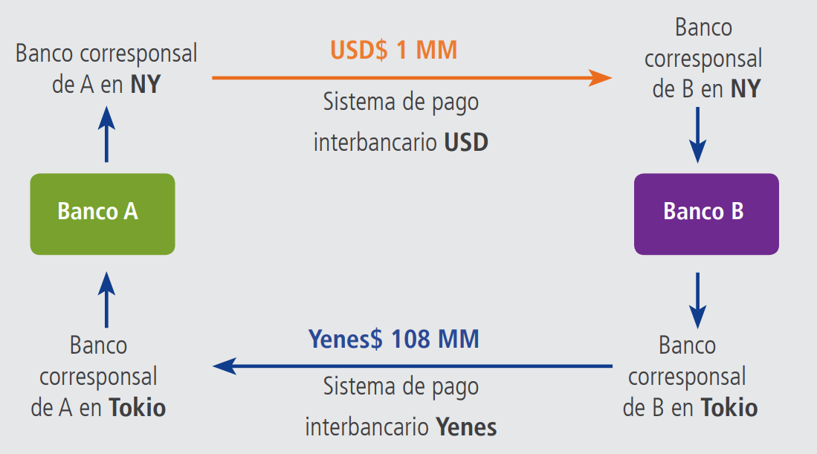
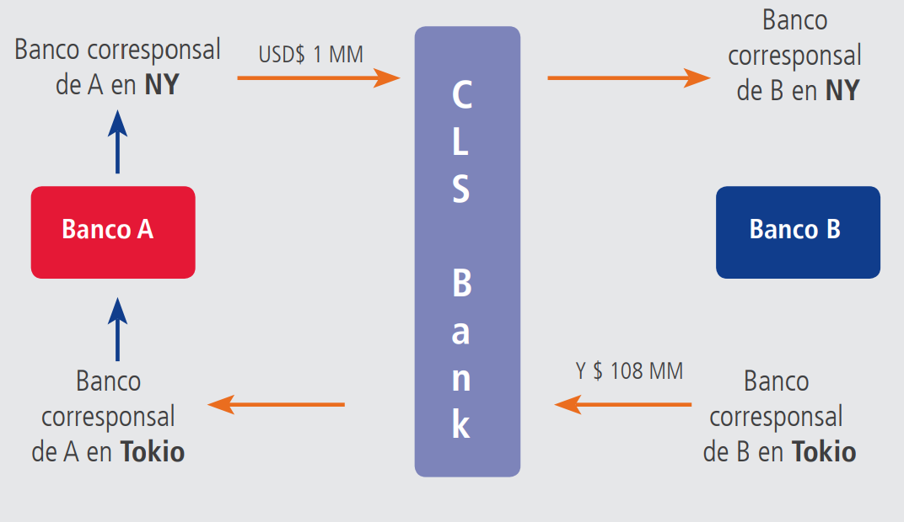
1. Inscripción del peso chileno en el sistema CLS.
¿Qué es el Sistema CLS?
Es la respuesta de desarrolladores privados a la presión de los reguladores de las economías más avanzadas del mundo (inicialmente G10), para reducir el riesgo de pago implícito en las transacciones transfronterizas.
El Sistema CLS cuenta actualmente con más de 70 participantes directos o miembros liquidadores, que incluyen principalmente bancos internacionales. De esta manera, provee servicios de liquidación a más de 25 mil instituciones o terceras partes, que incluyen bancos, inversionistas institucionales, fondos de inversión y compañías no financieras, liquidando un valor promedio diario equivalente a más de US$ 5 billones.
Ejemplo de Liquidación de Pagos para transacciones FX transfronterizas
Fuente: Banco Central de Chile.
16

Slide 20
1. Inscripción del peso chileno en el sistema CLS.
La incorporación del Peso Chileno al Sistema CLS, en un contexto de flexibilización cambiaria, implica una serie de beneficios para el sistema financiero en general, así como para una institución bancaria que participe directamente.
Beneficios para los participantes directos
Mitiga el Riesgo de Liquidación
Mejora las asimetrías de información
Beneficios para el Sistema financiero
Mitiga el Riesgo de Liquidación
Amplía el acceso a mercados FX
Mejora la gestión de liquidez
Aumenta la integración internacional mediante la provisión de servicios
Mejora la transparencia y gestión de riesgos
Otorga una fuerte señal de desarrollo financiero
Fuente: Banco Central de Chile.
17

Slide 21
1. Inscripción del peso chileno en el sistema CLS.
Liquidar pagos de operaciones cambiarias en el Sistema CLS, tiene el potencial de ampliar la base de contrapartes, aumentar las transacciones de fondos pagaderos en pesos chilenos fuera de chile y mejorar la posición en la moneda local.
Fuente: Banco Central de Chile en base a BIS, FMI, Banco Mundial y FX Volume Survey April 2020 - FED. Nota: (*) Solo se incluyen las paridades sobre el dólar americano.
18

Slide 22
2. Modernización de la regulación cambiaria del BCCh
El BCCh a partir de 2021 flexibilizó su regulación cambiaria buscando una mayor internacionalización del peso chileno. De esta manera, se autorizó la utilización del peso chileno en una serie de operaciones financieras de carácter transfronterizo:
La contratación de productos derivados cuyas liquidaciones o pagos contemplen la entrega física de pesos.
La apertura y tenencia de cuentas corrientes bancarias en pesos por parte de personas no domiciliados o residentes en Chile.
El otorgamiento de créditos por parte de personas domiciliadas o residentes en Chile a personas domiciliadas o residentes en el exterior. Para estos efectos se aplicará la definición de créditos contenida en el Capítulo XII del Compendio de Normas de Cambios Internacionales (CNCI).
Operaciones de depósito o inversión en el exterior, por parte de personas domiciliadas o residentes en Chile. Para estos efectos se aplicarán las definiciones de depósito e inversión contenidas en el Capítulo XII del CNCI.
El otorgamiento o realización de créditos, depósitos, inversiones y aportes de capital en Chile, por parte de personas no domiciliadas o residentes en el país, según los términos que se definen en el Capítulo XIV del CNCI.
19

Slide 23
3. Anteproyecto de ley de RUT simplificado
Para operacionalizar y hacer posible el objetivo de mayor internacionalización del peso, es necesario hacer algunos ajustes normativos y legales que permitan que los bancos locales puedan abrir cuentas corresponsales en peso chileno a bancos o instituciones financieras extranjeras para los clientes No Residentes (NR).
La CMF en 2021 realizó una modificación en su normativa para permitir que NR puedan abrir cuentas corrientes en pesos, sin necesidad de demostrar residencia o establecer domicilio en Chile.
Ahora, es necesario que el SII cuente con la información necesaria para fiscalizar las operaciones financieras que se canalizarían a través de estas cuentas corresponsables. Dentro de las exigencias en lo referido a las obligaciones tributarias accesorias que pesan sobre los contribuyentes se encuentra contar con Rol Único Tributario (RUT) para todos aquellos NR que efectúen operaciones en pesos con residentes.
Para lo anterior es que el Ministerio de Hacienda se encuentra trabajando en la redacción de un proyecto de ley que permitirá establecer un régimen de RUT simplificado para que extranjeros puedan cumplir de manera rápida y remota con la obligación de obtener un RUT y así efectuar operaciones financieras transfronterizas en peso chileno, potenciando la internalización de la moneda.
20

Slide 24
Otra arista en la que hay espacio para mejorar es en términos de competencia e inclusión financiera.
Fuente: Global Findex 2017
21

Slide 25
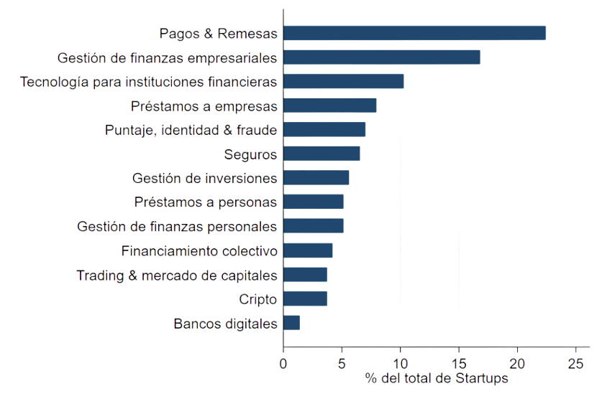
Es un hecho que la llegada del Covid-19 aceleró la disrupción digital y modernización del sector financiero.
Número de emprendimientos Fintech por segmento de negocios
+59,8%
Fuente: Radar Finnovista (2021).
22

Slide 26
Resumen de proyectos e iniciativas que permitirán avanzar hacia un mercado de capitales mas profundo, estable e inclusivo.
Iniciativa | Status
Iniciativa | En elaboración | Primer trámite constitucional | Segundo trámite constitucional
Proyecto de ley que promueve la competencia e inclusión financiera a través de la innovación y tecnología en la prestación de servicios financieros (Boletín N° 14.570-05). |  |  | x
Proyecto de ley que regula la protección y el tratamiento de los datos personales y crea la Agencia de Protección de Datos Personales (Boletín N° 11.092-07 refundido con Boletín N° 11.144-07). |  |  | x
Proyecto de ley que crea un registro de deuda consolidada (Boletín N° 14.743-03). |  | x
Proyecto de ley que establece un sistema de supervisión basado en riesgo para las compañías de seguro (Boletín N° 7.958-05). |  |  | x
Anteproyecto de ley que fortalece la resiliencia del sistema financiero y sus infraestructuras. | x
Anteproyecto de ley de RUT simplificado. | x
23

